Slide 1

Autonoom manoeuvreren in de haven
door: Hwayda Bashair, Mees van der waal, Olaf goudriaan & Hidde Gerritsen

Slide 2
Inhoud
Recap
Sprint Review
Retrospective
Volgende Sprint
Vragen en feedback

Slide 3

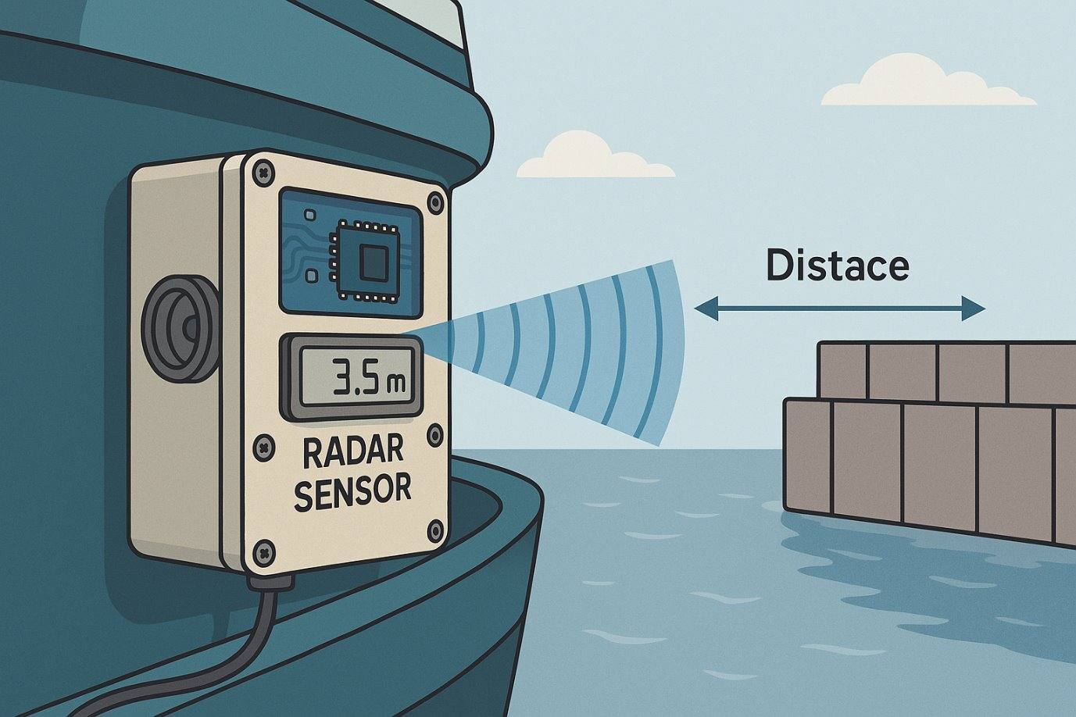
RECAP
SENS2SEA
Autonoom manouevreren in de haven
Radar sensor
SDI
Modulair

Slide 4
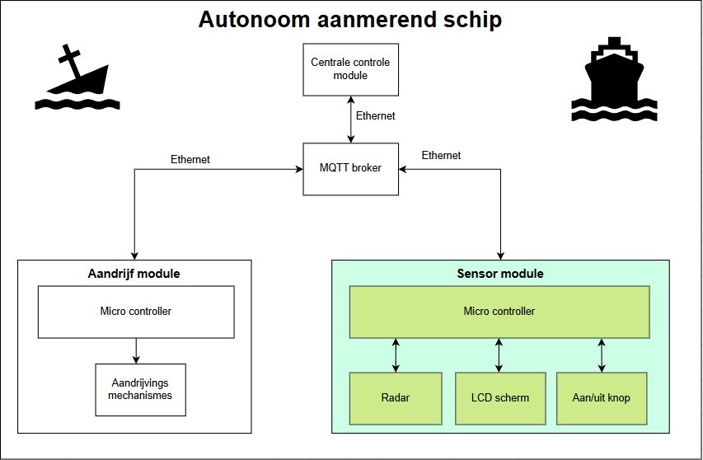

Slide 5
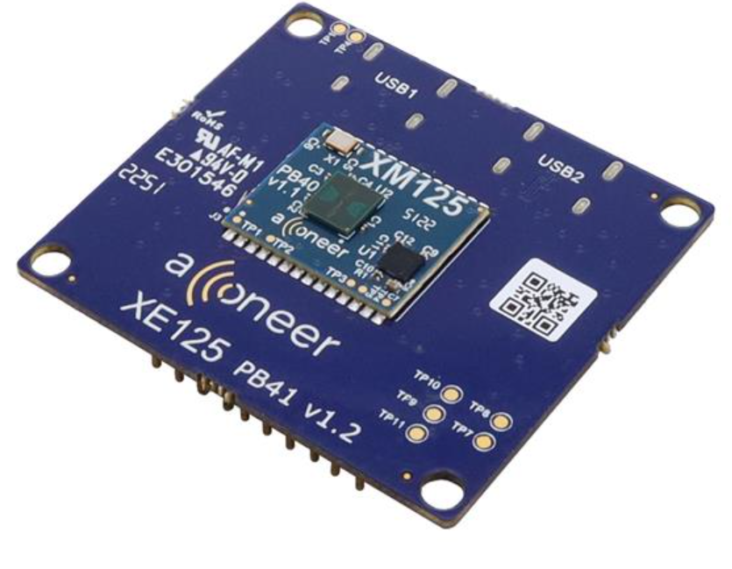
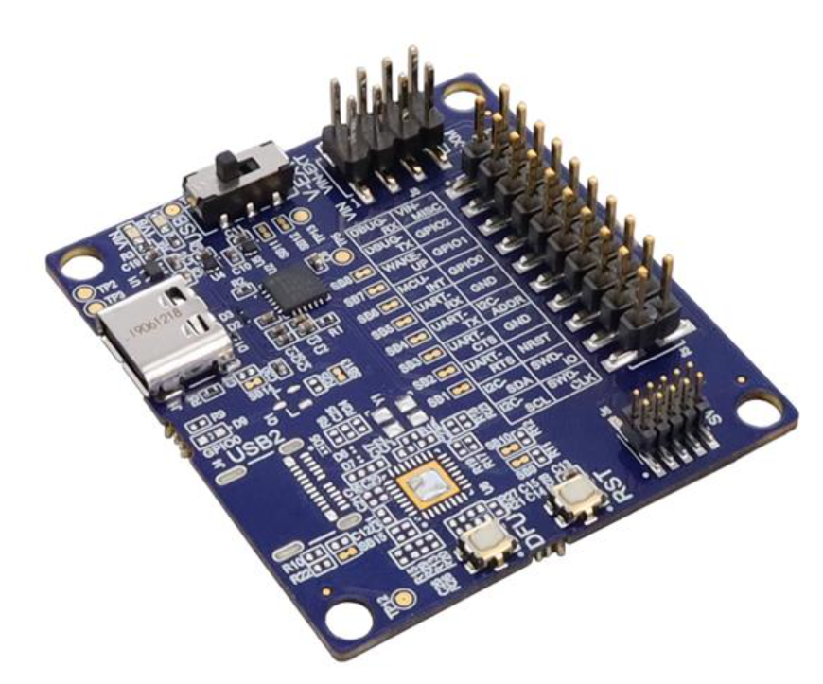
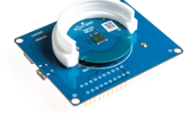
Sprint review
Nieuwe sensor XE125
Lens om de range te verbeteren

Slide 6

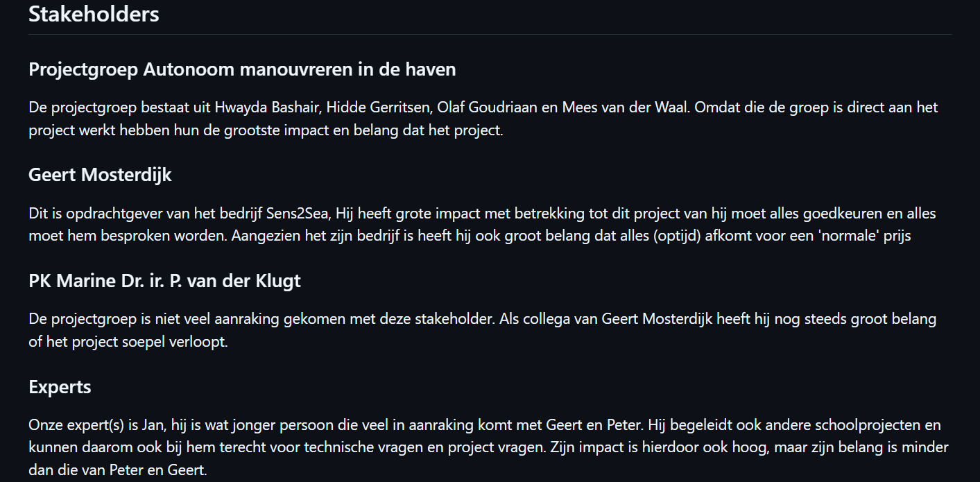
Stakeholderanalyse

Slide 7
Sprint review
Onderzoekverslagen in het engels schrijven

Slide 8
Retrospective
Wat ging goed
Samenwerking
Wat kon beter
Eerder sensor bestellen
Hoe gaan we het verbeteren
Duidelijkheid in deadlines voor taken

Slide 9
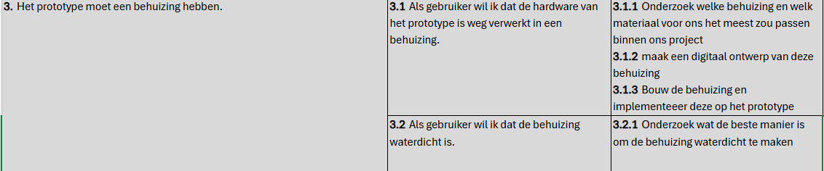
Volgende sprint
Nieuwe sensor en lens implementeren
Prototype behuizing

Slide 10
Feedback en vragen
Bedankt voor het luisteren:)

